Slide 1
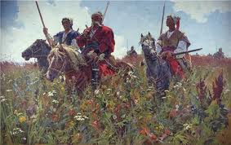
Гетьманські столиці України
Робота
учениці 10 класу
Лисяної Валерії

Slide 2
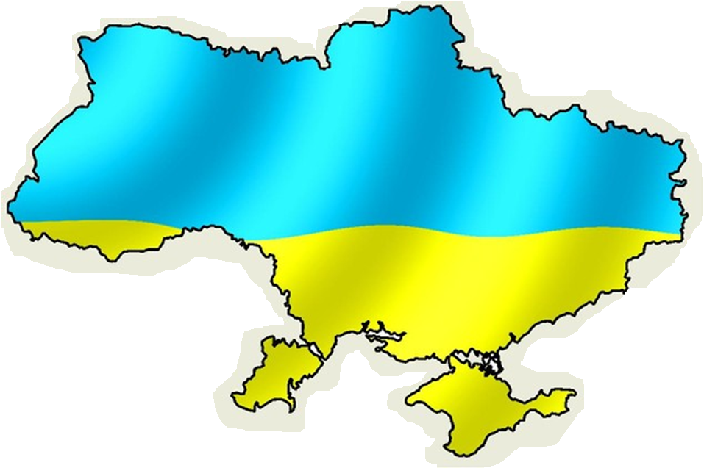
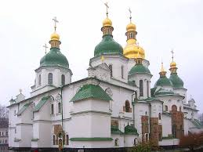
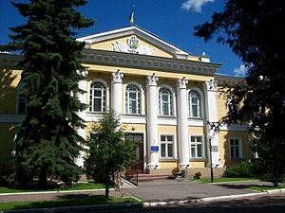
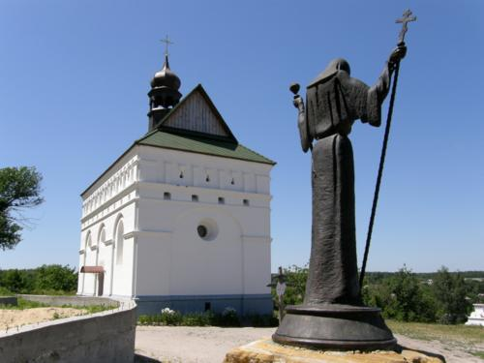
Глухів
Батурин
Київ
Чигирин

Slide 3
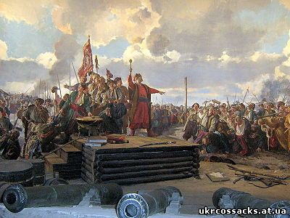
Київ
Чигирин
Батурин
Глухів

Slide 4
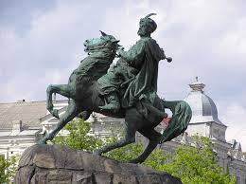
Київ

Slide 5
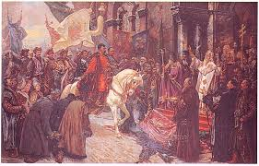
Ки́їв — столиця України, одне з найбільших і найстаріших міст З 1625 року Київ був
центром козацького
Київського полку, який
1649 року, в результаті
Хмельниччини, увійшов
до складу держави Війська Запорозького.
Попри малі розміри Києва, він був найбільшим православним центром Речі Посполитої та козацької держави. У місті знаходилася резиденція православних київських митрополитів та православний Київський колегіум, який 1659 року отримав статус академії.

Slide 6
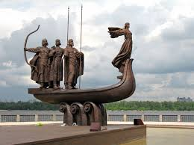
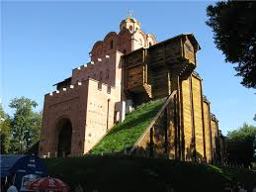
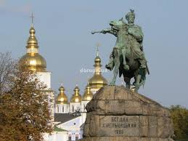

Slide 7
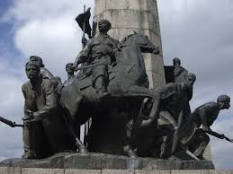
Чигирин

Slide 8
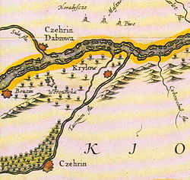
Чигирин відомий з першої половини XVI ст. як укріплений козацький зимівник, що мав невелику фортецю.
З 1648 по 1712 рр. — центр Чигиринського полку.
З 1648 по 1660 роки
Чигирин був резиденцією
Богдана Хмельницького
і столицею
гетьманської держави.

Slide 9
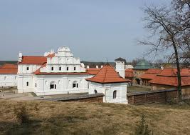
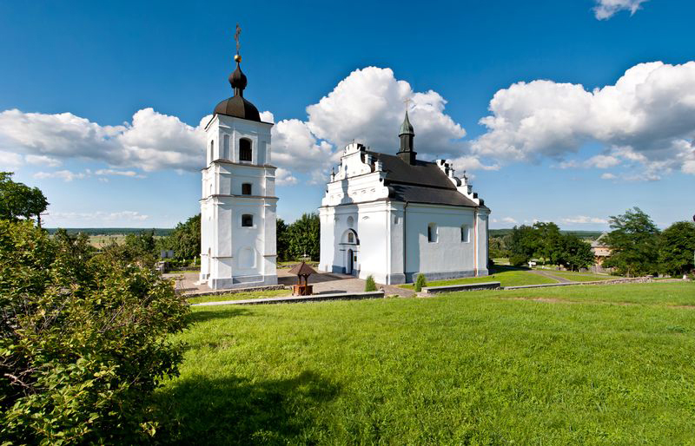
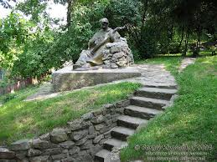
Назва міста скоріше має тюркське походження, від чигир— «шлях, дорога» або «вихід». Є ще версія — від чудодійної чигир-трави, що часто зустрічалась в цій місцевості, чи від численних непрохідних чагарників, або від імені засновника міста — Чигирина, про якого існує романтична легенда.

Slide 10
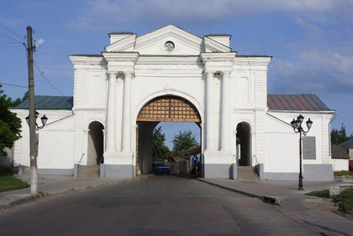
Глухів:

Slide 11
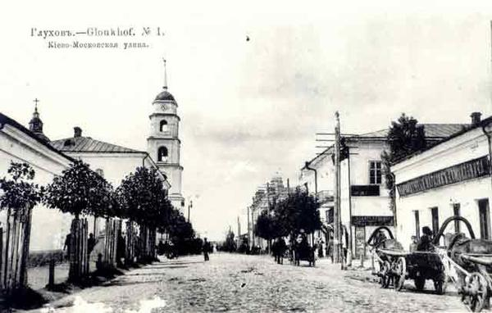
Хоча зараз Глухів не користується підвищеною популярністю серед туристів, тут є на що подивитися
За козацької доби тут розташовувалося сотенне містечко Ніжинського
полку, яке з 1708 року
по 1764 рік було
столицею Гетьманщини.
З козацької доби
частково уціліла фортеця
із мурованою Київською
брамою, а також Радний
майдан, Миколаївська та Вознесенська церкви. Пройшовши вузенькими вуличками, можна вийти до Тріумфальної арки, розташованої на Києво-Московській вулиці..

Slide 12
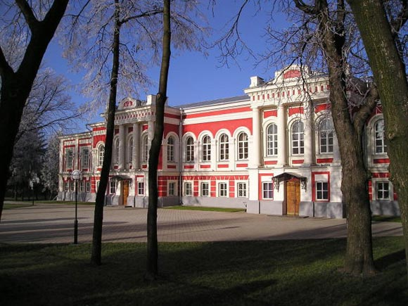
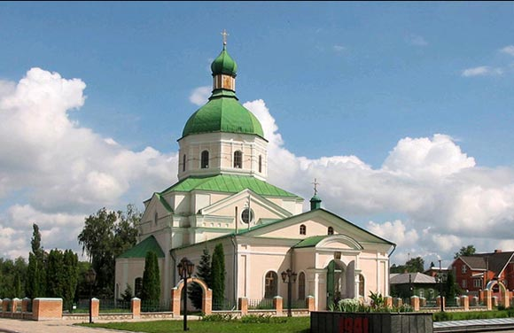
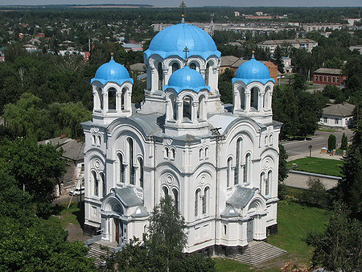

Slide 13
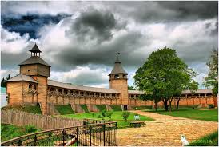
Батурин

Slide 14
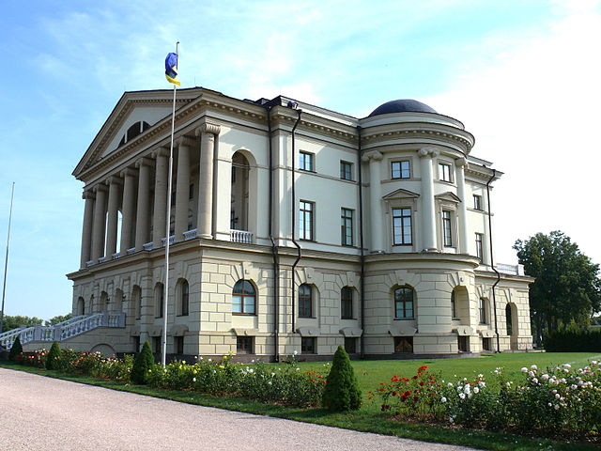
Назва походить швидше за все або від руського діалектного батура — башта, вежа або від тюркського імені Батур (Патур, Петер, Петро або за іншою версію Батир — богатир), серед носіїв якого є відомі князі-мурзи часів Золотої Орди. Деякі вчені вважають, що назва походить від імені польського короля Стефана Баторія, який заснував місто.
1663 — тут підписано Батуринські статті.
1669 - 1708— резиденція гетьманів Лівобережної України

Slide 15
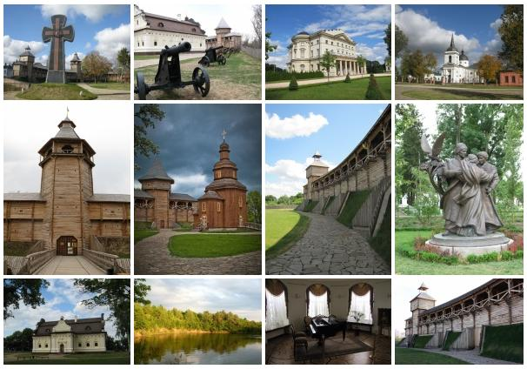

Slide 16
Назва столиці | Дата
Чигирин | 1648-1660
Батурин | 1669-1707, 1750-1761
Глухів | 1708-1722 1727-1734
Київ, (був столицею за князя Василя Константина Острозького та гетьмана Павла Скоропадського | 1918
Додаткові джерела інформації
http://uk.wikipedia.org/wiki/Глухів#
http://uk.wikipedia.org/wiki/Батурин#
http://uk.wikipedia.org/wiki/Київ#
http://uk.wikipedia.org/wiki/Чигирин#.

Slide 17
Дякую за увагу

